Slide 1
웹프로그래밍
- Web Programming -
클라우드에서 홈페이지 운영하기
정보보호학과 이병천 교수

Slide 2
목차
1. github.com 사용법
2. git 사용법
3. netlify.com 사용법
4. 홈페이지 등록
인터넷, 유튜브 검색을 통해 이런 서비스들의 사용방법을 잘 익히기 바랍니다.

Slide 3

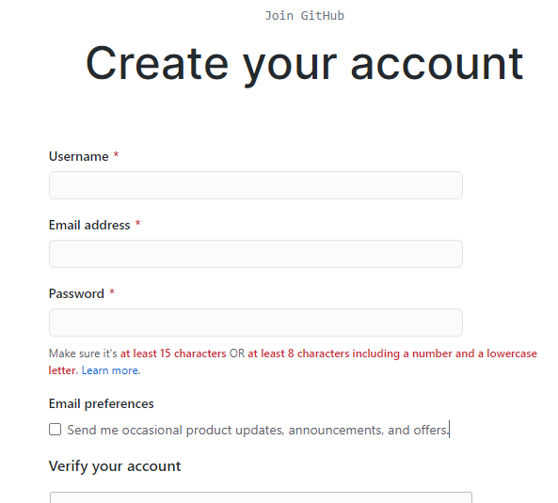
1. github.com 사용자 등록
github란?
https://github.com/
소프트웨어 소스의 분산 버전관리 서비스
소프트웨어 개발 플랫폼
클라우드 협업 플랫폼
git을 이용해야 사용할 수 있음
회원 가입
이메일을 ID로 사용
패스워드 안전하게 설정
개인 인증정보를 안전하게 잘 관리할 것

Slide 4
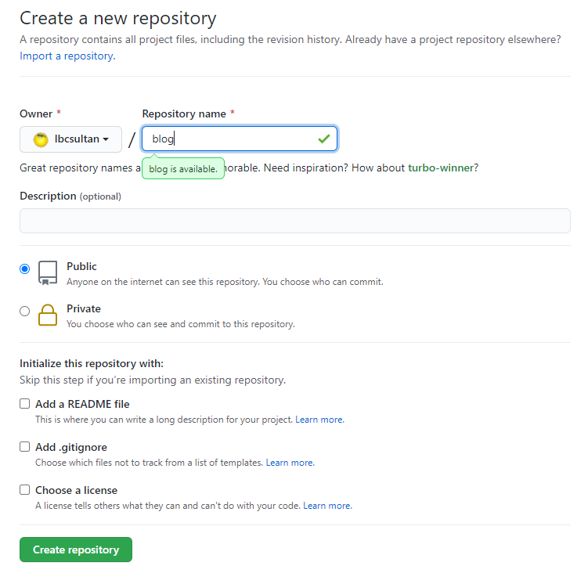
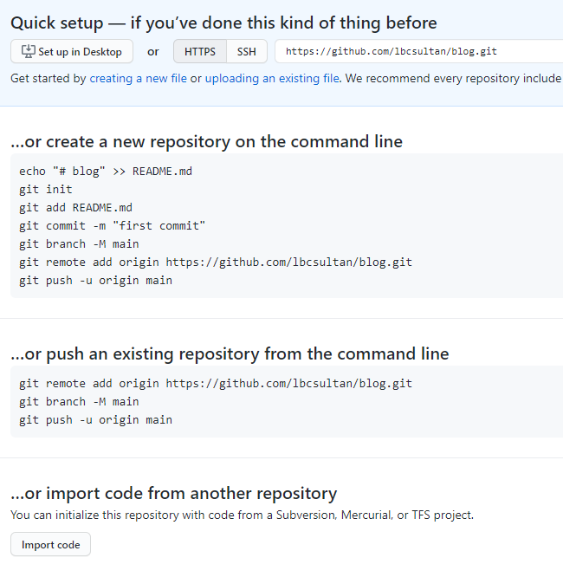
새로운 저장소 생성하기
사용법 안내 페이지
생성하기

Slide 5

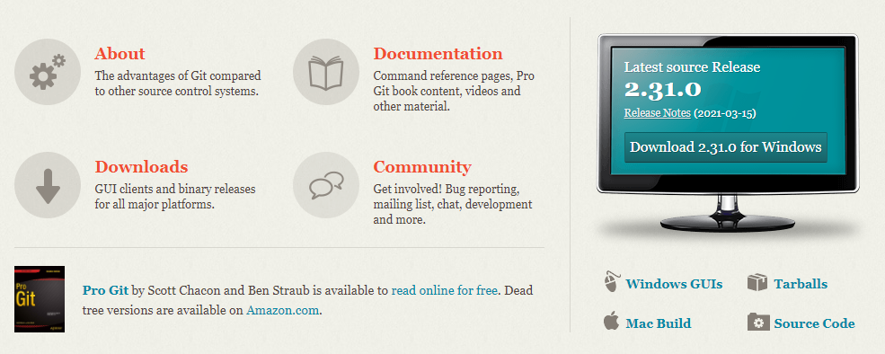
2. git 설치 및 사용법
git이란?
분산 버전 관리 시스템
협업 도구
Github을 사용하기 위해 반드시 필요한 소프트웨어
git 설치
https://git-scm.com/ 에서 최신 버전 다운로드 설치

Slide 6
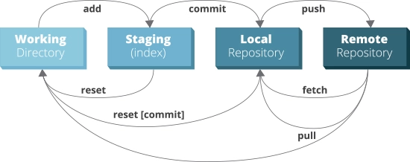
git 명령어
명령어 사용법 (인터넷 검색 활용)
https://seamless.tistory.com/43
생성하기
> git init
살펴보기
> git status
변경사항을 stage에 넣기
> git add .
커밋 (로컬저장소에 넣기)
> git commit
원격저장소에 등록하기
> git push
Git 원격서버 환경설정
$ git config --global user.name "John Doe"
$ git config --global user.email johndoe@example.com

Slide 7
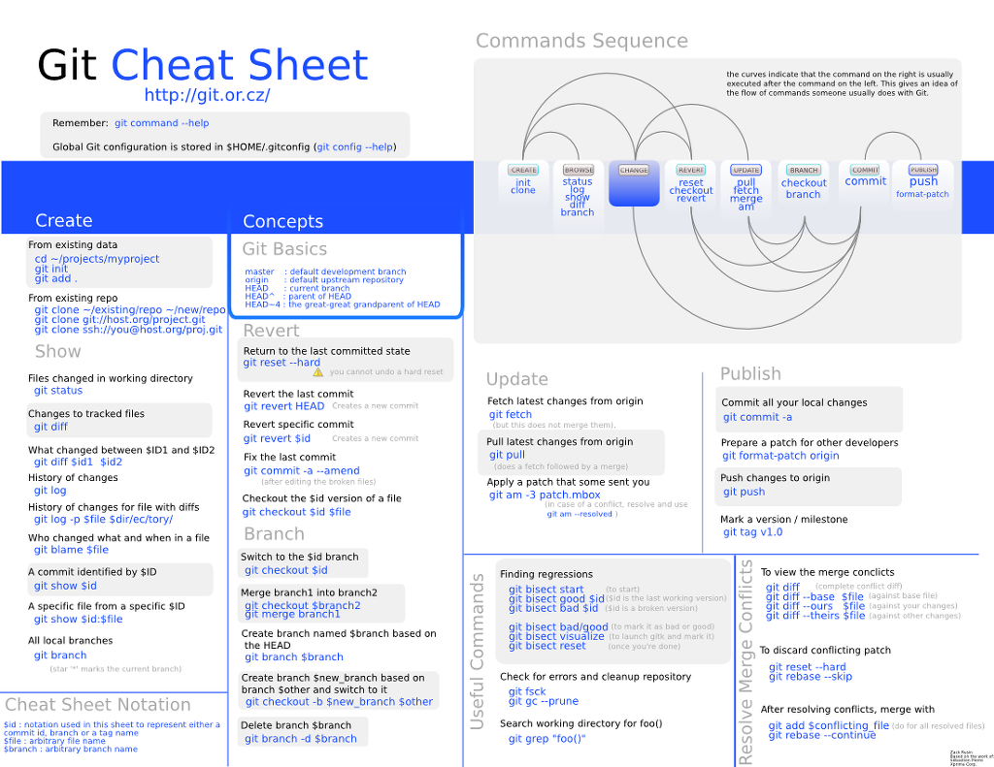

Slide 8
로컬 소스를 github에 올리기
프로젝트 폴더에서
> git init
git 저장소 초기화
> git add .
현재 폴더의 모든 파일들을 stage에 넣음
> git commit –m “message”
로컬 리퍼지토리에 커밋 (버전 관리 가능)
> git branch –M main
Main 브랜치 생성
> git remote add origin https://github.com/ID/저장소주소.git
원격저장소 주소를 origi으로 지정
> git push –u origin main
로컬저장소의 main을 원격저장소의 origin으로 푸시 (업로드)

Slide 9
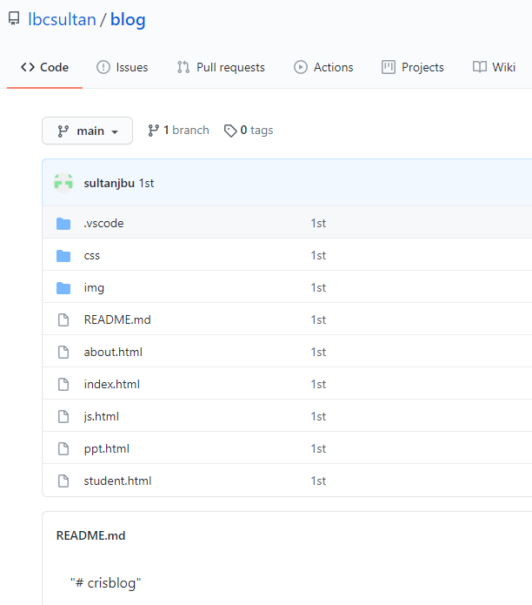
로컬 소스를 github에 올리기
소스 업로드 성공
소스를 수정하고 다시 올릴 수 있음
다른 컴퓨터에서 소스를 다운받아서 사용 가능
> git clone
git의 더 자세한 사용방법을 익힐 것

Slide 10
Github pages에서 홈페이지 호스팅하기
Github Pages
https://pages.github.com/
Github.com에서 하나의 정적 홈페이지를 호스팅할 수 있음.
여러 개의 홈페이지를 운영할 수는 없다는 제한
방법
userid.github.io라는 이름으로 원격저장소를 만들고 이곳에 소스 업로드
https://lbcsultan.github.io/

Slide 11
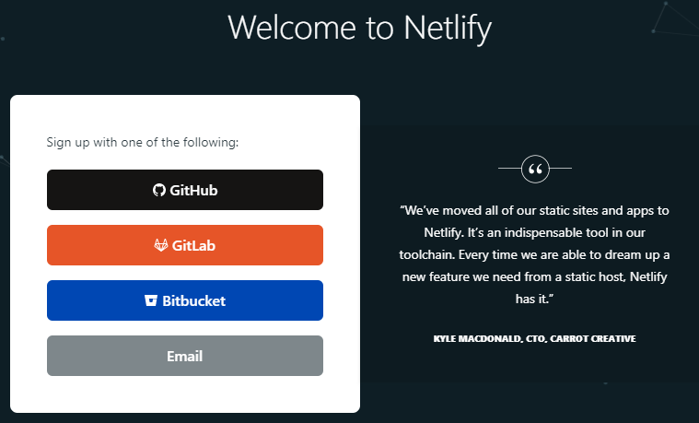
3. Netlify.com 사용자 등록
Netlify란?
클라우드 홈페이지 서비스
Github에 관리하는 홈페이지 소스를 업로드하여 홈페이지를 운영할 수 있음
https://www.netlify.com/
사용자 등록
Github 계정으로 회원가입 가능

Slide 12
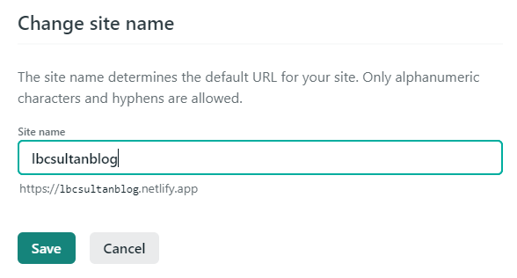
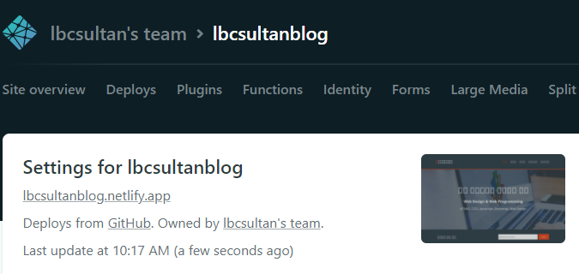
새로운 사이트 등록하기
.
.
New site from git
Github 선택
새로 생성한 repository가 검색되지 않는 경우
Configure the Netlify app on GitHub
All repositories
Repository 선택
Deploy site
Site setting 에서
Random하게 생성된 사이트 이름을 수정 가능
도메인을 가지고 있으면 도메인 설정도 가능
접속: https://lbcsultanblog.netlify.app/
Site setting에서 삭제도 가능
여러 개 사이트 운영 가능

